Slide 1
Krize – úvodní stav
Slavomír Lesňák

Slide 2
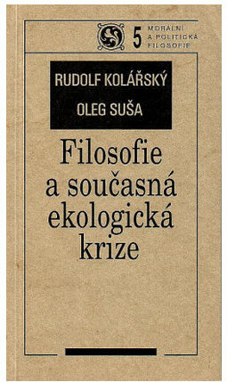
Jak překonávat krize?
Z ř. krino - vybírat, posuzovat, měřit mezi dvěma opačnými možnostmi
Krisis - (staroř.) rozhodnutí, rozsudek, soud, rozuzlení
hlediska filozofie jiný stav vlastně ani neexistuje
Změna nerovnováhy...
Krize jako příležitost
Krize - změna chování individuí nebo změna systému?

Slide 3
Budoucnost zaměstnání
Šmajs: biologický HSS nestíhá pracovní role v moderní kultuře
Předpoklad umělé inteligence: člověk doplněk stroje: ověřit pravost/pravdivost; dodat emocionální obsah, udržba
recepčný | etik | poštár | účtovník | skladník | vynálezca
mestký farmár | tele-marketér | opravár | dokladač tovaru | obnovovač spomienok | športový rozhodca
knihovník | operátor v call centre | online učiteľ | fit motivátor | prekladateľ | obnovovač divočiny
opatrovateľ | dizajnér „chytrej“ domácnosti | manažér vzťahov medzi ľuďmi a robotmi | šofér | koordinátor práce na diaľku | pilot
pokladník | spoločník | strážca | asistent umelej inteligencie | chirurg | odpadový manažér

Slide 4
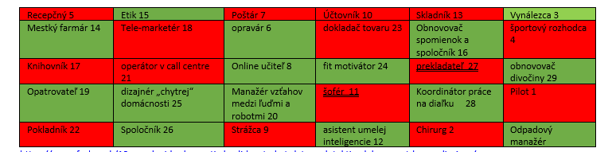

Slide 5
Bioetická krize - covid
Koho upřednostnit u covidu/hospitace/ventilátor/očkování/dotace
Starší/mladší
Potenciál/ne-potenciál – pracovní/daňový/rodinný/jiný?
Paternalismus/partnerský vztah lékaře a pacienta
Zatajit/nezatajit kontakty – nemocenská, soukromí, omezení
Politické body – populismus
Rebelanství/konformismus – konspirace/solidarita, malthiusiánství- přemoření

Slide 6
Bioetika
Bez-smrtnost okolo roku 2050?
Prvé tisíc-ročné děti

Slide 7
Ekologická kríza
Život na naši planetě (2020)
Planeta lidí (2021)
2030 koniec amazonského pralesa – sója, drevo
  katastrofálna strata druhov, biodiverzity, zmena na savanu – změna kolobehu vody na Zemi
2030 – roztopenie Arktídy – ďalšie oteplenie – vymieranie
2040 – roztápanie/roztopenie permafrost (Sibír) – uvoľnenie metánu – skleníkový plyn – oteplenie
2050 – odumretie korálov v oceánoch (teplo, kyslo - púšť), populácia rýb na dne
2080 poľnohospodárska kríza – vyčerpaná půda + zmiznutie opeľujúceho hmyzu
2100 – planéta o 4 st. teplejšia – 6. hromadné vymieranie druhov, nárast utečencov
Posledná generácia ľudí na Zemi? (2020-2100)

Slide 8
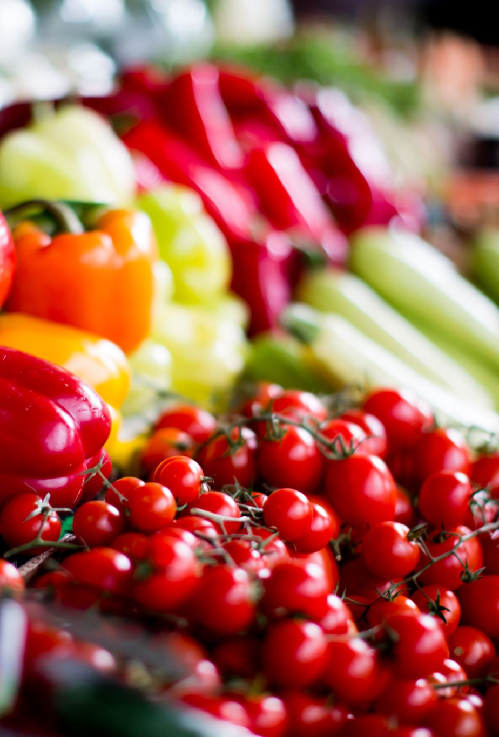
Nesolidárnost masožravců
pokračování lidskosti v prosazení masa je neudržitelné:
... jeden hektar půdy je využíván pouze jednou osobou, která konzumuje masité potraviny, může nakrmit až 50 lidí konzumující rostlinné potraviny
Nereální?
Nevhodné
Nemožné – pro jednotlivce, pro společnost?
Když nevěříme, že to člověk dokáže omezit sám – změna shora
Nejde o to – jestli – ale kdy!

Slide 9
Kalkulačky smrti
https://animalclock.org/

Slide 10
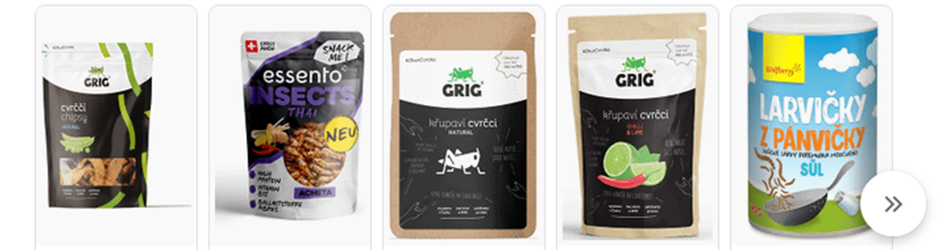
Nové jídlo?
Tzv. Solein – protein. Jedno kilo, které člověku stačí na dva týdny - odhadovaná cena asi 7,4 dolaru (160 korun).
Fermentace vzduchu a mikrobů
Hmyz

Slide 11
Konec dobrovolně skromných?
Chudoba, vyloučení, nesmyslnost
Ekologický žal, eskapismus
H. Librová: Věrní a rozumní: kapitoly o ekologické zpozdilosti. Brno: Munipress, 2016, 328 s.

Slide 12
Konec komunit - individualismus
Jakmile se jedinec vyvázal z mezí stanovených komunitou, musí jeho vytrvalé putování za štěstím nutně vést k problematizaci vlastní existence a k neuspokojení.
Takový je prostě osud společensky nezávislého jedince, který je bez jakékoli kolektivní a náboženské opory sám a bezbranný čelí životním zkouškám.
Paradoxně nešťastně šťastný
Lipovetsky, Gilles

Slide 13
Morální barbarství
rozkvět obtížně slučitelných mravních náhledů, pluralizaci hodnotových soustav a rozmanitost chápání dobra
Přílišná pluralita
Relativismus
Vyprázdnění hodnot?
(Finkielkraut, A.)

Slide 14
Konec tradiční víry – kvůli konzumu
Bondy, E.: Bratři Ramazovi. Praha : Akropolis, 2007. s. 100.
„ideály byly kupodivu ještě tak akceptovány a fungovaly v dobách, kdy byl nedostatek – stejně ještě jako dnes jsou akceptovány a fungují tam, kde je bída. Jak ta přestane a otevře se oceán konzumního ráje, neplatí ani islám, ani budhismus, ani křesťanství, ani marxizmus“
Antikonzum aj u Fromma, Marxe, náboženství, ekologické etiky, apod.)

Slide 15
Slabí spotřebitelé a moc
Osvobozený otrok
Finta: dárek – nový otrok (závislý spotřebitel)
Změna – sami – nebo systémová?
Noam Chomsky, Mocenské systémy, Nakladatelství Slovenského svazu spisovatelů 2013, Bratislava,

Slide 16
Ztráta soukromí
Uživatelé musí zkrátka výrobcům slepě věřit.“ S. 122
„Někteří aktivisté v oblasti ochrany soukromí tvrdí, že pokud si technologické firmy říši soukromí přivlastní, dospějeme postupně k post-soukromé budoucnosti, v níž bude mlčenlivost projevem nepoctivosti a mocní budou na požádání smět sledovat kohokoli.“ S. 89
„Nerovnováha moci, jež je dnešním technologiím vlastní, někdy firmám umožňuje zmocnit se soukromých informací silou.“ S. 89
Za půl století se budou lidé na dnešní postupy zpracování dat dívat stejně, jako se dnes my díváme na prastaré obchodní praktiky, například pachtýřství, dětskou práci a firemní prodejny. Budou jim připadat nemorální.“ S. 81
Cennydd Bowles: Etika budoucnosti. Academia, Praha, 2021

Slide 17
Výstavy technických výrobků - vandalismus?
„Na světě je už tolik špatných výrobků a tolik skládek, že neexistuje žádný morální důvod pro to, abychom vyráběli další podobné nediferencované smetí...Na veletrhu spotřebitelské elektroniky v roce 2011 výrobci představili dvacet tisíc nových produktů včetně osmdesáti tabletů. Kritička Helen Waltersová se k tomu v jedné analýze vyjádřila velmi kriticky: „Žijeme ve světě, kde neustále slyším designéry, jak vážně líčí své odhodlání chovat se odpovědně vůči životnímu prostředí. Dvacet tisíc produktů není projevem odpovědnosti. Je to vandalismus.“ S. 191 helenwalters.com
Cennydd Bowles: Etika budoucnosti. Academia, Praha, 2021

Slide 18
Humanitární krize
Dnešní národní, nadnárodní a globální politický a ekonomický systém globální spravedlnosti nepomáhá
Na základě údajů OSN umírá každý rok více lidí - než každý rok během druhé světové války.
  18 milionů lidí ročně, což je téměř 50 000 lidí denně
  Marek Hrubec: Od zneuznání ke spravedlnosti: Kritická teorie globální společnosti a politiky, 2011, str. 248)
Na druhé straně - v obci vzdělanců je věštění katastrof tou nejrozšířenější činností. (Lipovetsky, G. Paradoxní štěstí, s. 394)

Slide 19
Multikulturalismus a krize soužití
co Západ považuje za univerzální - považují jiní za západní
Západ vidí svět jako sjednocení - ostatní ho vidí jako hrozbu
(Samuel Huntington, Střet civilizací. St. Louis. Praha, Rybka Publishers, 2001)
politici se shodují - muslimští účastníci kvazi-války jsou jen menšinou, násilí většina muslimů odmítá
v muslimských zemích se ale neprotestuje proti násilí vůči Západu
Oskar Krejčí: Boj "svobodného světa" proti komunismu vystřídal střet "civilizace Západu" se zbytkem světa

Slide 20
Krize a sexualita
Masturbaton v Londýně: Masturbace může být radikálním činem!
Kultura, která masturbaci potlačuje, bude mít tendenci potlačovat rovněž mnohé jiné osobní svobody
Sexuální rozkoš je přirozeným právem každého člověka
Slavoj Žižek: masturbace je jako monáda bez oken, podobně osamělý je i surfař na internetu
Michel Houlebecq: sex zničil lásku
Gill Lipovetsky: Nóvum: i uspokojení ženy! (místo výkonnostního sexu, sex citový, konec domény výkonnosti)
Hyperkonzum: konzum vztahů

Slide 21
Robin Morgan: pornografie je teorie, znásilnění praxe
Heather MacRae: Pornografie je vnímána jako prostředek konstrukce negativního obrazu žen, její definicí pak je „reprezentace (ženského) těla sexuálně explicitním způsobem, který má za následek redukování žen na sexuální objekty.
Pornografie může být násilná, nebo může násilím implikovat prostřednictvím zobrazení žen a jejich podřízenosti mužům“ (MacRae 2003, 318) s. 18
Kateřina Lišková: Hodné holky se dívají jinam. Feminismus a pornografie. SLON – MUNI PRESS, Praha-Brno, 2009.

Slide 22
Ztráta smyslu života – prázdno a politika
„Bůh je mrtev, velké cíle se ztrácejí, a mně taky není dobře...“ W. Allen
G. Lipovetsky, Éra prázdnoty:
Člověku stačí dbát na své zdraví, uchránit své materiální zabezpečení, zbavit se svých komplexů, čekat na dovolenou...
Jakmile význam celku slábne a prioritou se stávají zájmy a přání individuálních lidí, sociální kodex, který člověka nutil k solidárnosti se skupinou, nemůže dál platit

Slide 23
Problémy poznávání a schopnosti mravně jednat
Informační technika (televize, rozhlas, internet), život zjednodušuje i problematizuje (Šmajs, Josef)
zahlcení nepotřebnými zprávami – vzniká informační "odolnost
důležité informace jsou střídány bulvárem a méně hodnotnými informacemi - manipulace
k informacím jsou nabízeny i hodnocení či doporučení - pasivita
důsledkem protichůdných informací – rezignace
mnoho negativních informací – stres
wiki-internet: menší snaha o shromažďování a fixování znalostí

Slide 24
Krize vědy
Tisíce článků měsíčně – kdo stíhá sledovat?
Hierarchizace vědy – indexy a impakty
Predátorské časopisy a vydavatelství
Názor a protinázor (klimatická změna 90 procent vědců na jedné straně a 10; v TV: 1:1) – věda nerelevantní
Společenské vědy: každý má právo vyjádřit se a jeho názor se počítá
P. Nora: profesionalismus v historii vs. laický aktivismus

Slide 25
Krize školní
Ve škole jde hlavně o zážitek – konzum
Vysoký formalismus a byrokracie -> anarchie
Digitální demence (Spitzer, Manfred)
Pandemie: ztracená generace
Soft skills vs. poznání (Liessmann, Konrad)
GPT bot…

Slide 26
Krize politiky
Politici jakoby neslyšeli své voliče – ignorace,
Stejná hra nekonečného růstu
Antisystém boří systém
Demokracie je živá, jenom když jí žijeme denně (J. Deway)

Slide 27
Ekonomická krize
Nedostupné bydlení
Božský růst
Makroekonomické ukazovatele vs. kvalita života (viz např. Naess, Arne)
Otázka nepodmíněného příjmu/předsudky/seberealizace (Bregman, Rutger)
Život na dluh
Zelený kapitalismus/dotace
Spekulace fondů/zvyšují nestabilitu/vykořisťování/klimatické změny

Slide 28
Jak překonávat krize?
Z ř. krino - vybírat, posuzovat, měřit mezi dvěma opačnými možnostmi
Krisis - (staroř.) rozhodnutí, rozsudek, soud, rozuzlení
hlediska filozofie jiný stav vlastně ani neexistuje
Změna nerovnováhy...
Krize jako příležitost
Krize - změna chování individuí nebo změna systému?

